Slide 1

Odborná literatura
(přírůstky)
MAP Turnovsko III

Slide 2
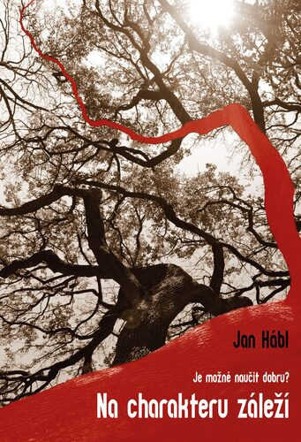
Jan Hábl - Na charakteru záleží problém učitelnosti dobra
  Zápletka knihy je zřejmá – jde o charakter. Pokud vám záleží na charakteru vašich dětí nebo dokonce vašem vlastním, mohlo by to být i napínavé. Naučit dítě číst, psát, počítat nebo třeba kotoul letmo představuje určité didaktické umění ze strany učitele. Současná pedagogika je v tomto ohledu značně pokročilá. Vyvinula nespočet vynikajících metodických strategií, jak dětem předat informace, fakta, poznatky a dovednosti. Co ale pedagogice dělá problém, je výchova charakteru nebo učení dobru. Bylo to tak od nepaměti, dnes obzvlášť.

Slide 3
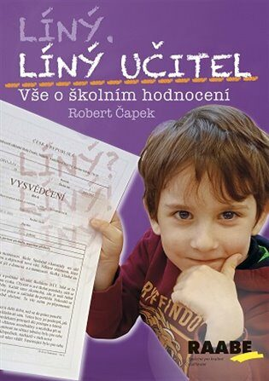
Robert Čapek - Líný učitel
Vše o školním hodnocení
Publikace je složena jak z částí o filozofii hodnocení, tak z popisů konkrétních metod. Pro inspiraci uvádí autor příklady dobré praxe a pro poučení i příklady špatné praxe.

Slide 4
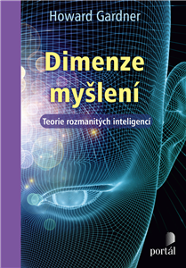
Howard Gardner – Dimenze myšlení
Teorie rozmanitých inteligencí
  Autor v publikaci ukazuje, jak se vyvíjelo pojetí inteligence, a na základě výzkumů z oblasti psychologie, etnologie a dalších oborů dokazuje existenci nejméně sedmi relativně nezávislých druhů inteligence, které jsou různým lidem dány v různé míře. Jednotlivé vysoce rozvinuté inteligence autor ilustruje na příkladech ze života výrazných a známých osobností, rozborů jejich výroků a ukázek z jejich díla.

